Slide 1
L’IA SOUVERAINE AU SERVICE DE LA DEFENSE INFORMATIONNELLE
Une présentation du CC KUETE TETEDJIO Innocent T17/30158
16 Janvier 2026

Slide 2
PLAN DE L’EXPOSE:
Introduction
I- Contexte et Menaces Informationnelles
II- Définition et Enjeux de l’IA Souveraine
III- Applications Stratégiques de l’IA en Défense Informationnelle
IV- Rôle de l’IA dans la defense informationnelle
V- Protection des Infrastructures Critiques et Cyberdéfense par l’IA.
VI- Défis Éthiques et Réglementaires de l’IA Souveraine.
VII- Developoment d’ une Capacité Nationale en IA .
VIII- Coopération Internationale et Partenariats Stratégiques.
Conclusion.

Slide 3
INTRODUCTION
Dans un monde où l’information est devenue une arme très sencible et la défense informationnelle est plus que jamais cruciale. Cet exposé explorera comment l’intelligence artificielle souveraine peut devenir le pilier de cette défense, en protégeant nos nations contre les menaces numériques et garantissant la stabilité de nos sociétés.

Slide 4


I- Contexte et Menaces Informationnelles
Le paysage est marqué par une amplification des conflits informationnels. Les cyberattaques, la désinformation et la manipulation de l’opinion publique sont des réalités quotidiennes qui affaiblir la confiance et déstabilisent les démocraties. Ces menaces exigent une réponse innovante et résiliente, capable de s’adapter à leur évolution rapide.
4

Slide 5



II- Définition et Enjeux de l’IA Souveraine
PROTECTION DES DONNÉES
CAPACITÉ D’ADAPATATION
L’INDÉPENDANCE TECHONOLOGIQUE
Développement d'IA sur mesure pour nos besoins spécifiques.
Maîtrise complète des algorithmes et des données.
Sécurité et confidentialité des informations sensibles.
L’IA souveraine se réfère à la capacité d’une nation à développer, déployer et contrôler ses propres systèmes d’intelligence artificielle, sans dépendre des technologies étrangères. Les enjeux sont multiples : assurer la sécurité nationale, préserver les valeurs démocratiques et maintenir un avantage stratégique dans le cyberespace.
5

Slide 6


III-Applications Stratégiques de l’IA en Défense Informationnelle
Analyse Prévision
Anticiper sur les campagnes de désinformation et les cyberattaques en analysant des volumes massifs de données.
Veille Stratégique
Surveiller en temps réel les menaces informationnelles et identifier les acteurs malveillants.
L’IA offre des capacités sans précédent pour la défense informationnelle, allant de la détection précoce des menaces à la riposte automatisée. Ses applications couvrent un large spectre, permettant une approche proactive face aux défis numériques.
6

Slide 7

IV- Rôle de l’IA dans la défense informationnelle
Identification du Contenu néfaste
L'IA peut analyser le langage, le contexte et les sources pour repérer la désinformation
Analyse Comportementale
Détection des bots et des comptes suspects propageant des fausses nouvelles.
Vérification des Faits Automatisée
Comparaison rapide d'informations avec des bases de données fiables pour évaluer la véracité.
Face à la prolifération des fausses informations, l'IA est un outil indispensable. Elle permet de filtrer le bruit, d'identifier les schémas de propagation et d'évaluer la crédibilité des sources, protégeant ainsi l'intégrité de l'espace informationnel.
7

Slide 8
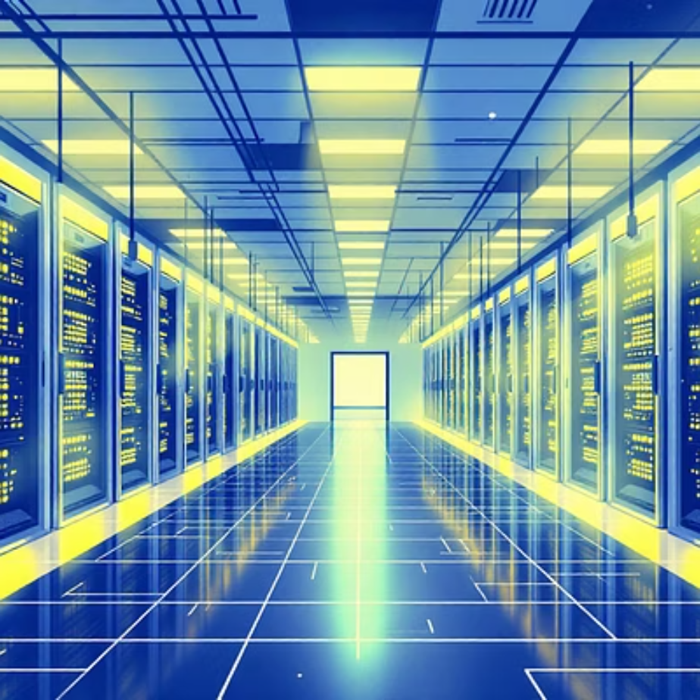

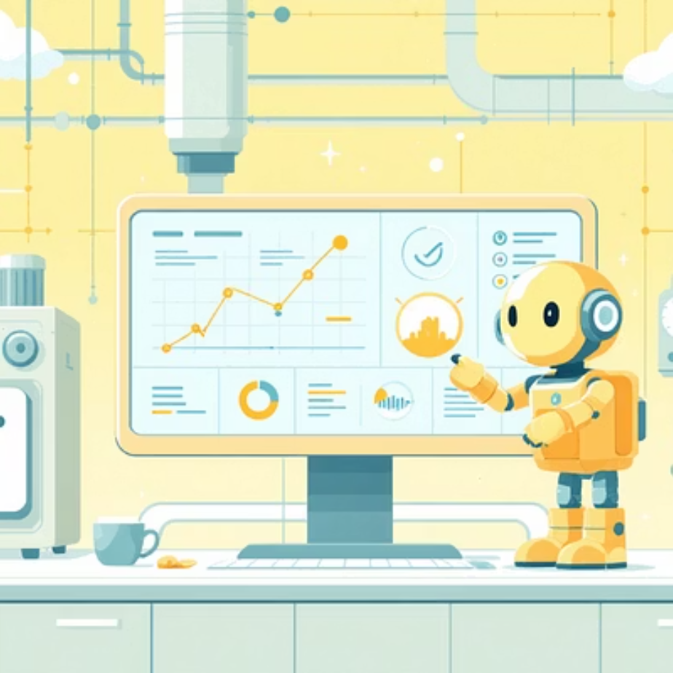
V-Protection des Infrastructures Critiques et Cyberdéfense par l'IA
Les infrastructures critiques, telles que les réseaux électriques, les systèmes de santé et les services de communication, sont des cibles privilégiées. L'IA, grâce à ses capacités d'apprentissage et de détection d'anomalies, renforce considérablement leur cyberdéfense, anticipant et neutralisant les menaces avant qu'elles ne causent des dommages irréparables.
8

Slide 9










VI- Défis Éthiques et Réglementaires de l'IA Souveraine
Protection de la Vie Privée
Équité et Biais
Garantir la confidentialité des données personnelles.
Assurer des systèmes d'IA justes et impartiaux.
Cadre Légal
Développer une réglementation adaptée aux spécificités de l'IA.
Transparence
Rendre les décisions des IA compréhensibles et auditables.
Responsabilité
Définir qui est responsable en cas de défaillance.
Le déploiement de l'IA souveraine soulève des questions éthiques et réglementaires fondamentales. Il est impératif de construire un cadre qui garantisse l'utilisation responsable et éthique de ces technologies, en respectant les droits fondamentaux et les valeurs de nos sociétés.
9

Slide 10




VII-Développement une Capacité Nationale en IA : Recherche, Formation et Industrie
Renforcer la Formation
Investir dans la Recherche
Développer des cursus spécialisés et attirer les talents.
Soutenir les laboratoires et les projets innovants en IA.
Favoriser la Collaboration
Stimuler l'Industrie
Créer des ponts entre la recherche, l'éducation et le secteur privé.
Encourager les startups et les entreprises à innover dans l'IA.
La construction d'une IA souveraine repose sur un écosystème robuste. Cela implique des investissements massifs dans la recherche fondamentale et appliquée, la formation de la prochaine génération d'experts, et le soutien à une industrie nationale dynamique capable de transformer l'innovation en solutions concrètes.
10

Slide 11
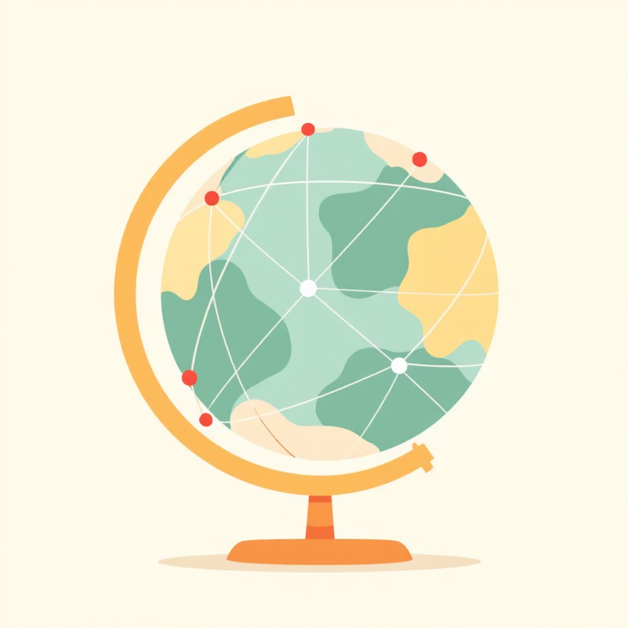
VIII-Coopération Internationale et Partenariats Stratégiques
Bien que l'IA souveraine vise l'autonomie, la coopération internationale reste essentielle. Le partage des connaissances, la normalisation des protocoles et la coordination des efforts sont cruciaux pour faire face à des menaces globalisées et pour développer des standards éthiques communs.
NB : "SEULE UNE APPROCHE CONCERTÉE PERMETTRA DE CONSTRUIRE UN CYBERESPACE SÛR ET RÉSILIENT."
Les partenariats stratégiques avec des pays partageant les mêmes valeurs sont également vitaux pour mutualiser les ressources et les expertises, renforçant ainsi la capacité collective de défense informationnelle face aux défis communs.
11

Slide 12
CONCLUSION
L'IA souveraine n’est pas seulement une nécessité technologique, c'est une composante stratégique indispensable pour garantir la sécurité et la résilience de nos nations. En investissant dans l'IA, en protégeant nos données et en formant nos talents, nous construisons un avenir où nos sociétés peuvent prospérer à l'abri des menaces informationnelles.
12

Slide 13
“L’IA, NOTRE BOUCLIER”
THANK YOU FOR YOUR KIND ATENTION…
13

